Slide 1
计算机网络第五章实验指导
蒋剑

Slide 2
Wireshark过滤
捕获过滤：capture filter
要慎重使用，比如：
只需要web访问的TCP三次握手和HTTP协议信息，可以先用capture filter：TCP先过滤，再用display filter后期处理；
如果我要捕获包含DNS服务（将域名转为IP）的包，能采用capture filter：TCP 吗？

Slide 3
Wireshark过滤
显示过滤：display filter
比如：
Tcp、http等
tcp.flags.syn == 1 、 tcp.flags.fin == 1 、ip.src、ip.dst等
tcp.flags.syn == 1 && ip.addr == 58.17.39.212
conversation filter->TCP: (ip.addr eq 192.168.1.106 and ip.addr eq 58.17.39.212) and (tcp.port eq 2783 and tcp.port eq 80)
conversation filter->ip: ip.addr eq 192.168.1.106 and ip.addr eq 122.13.86.100

Slide 4
Wireshark过滤
“显示过滤”公式：
https://www.wireshark.org/docs/dfref/
在网上随便搜一下wireshark显示过滤，有很多资源，比如：
http://blog.csdn.net/hzhsan/article/details/43453251

Slide 5
Wireshark过滤
显示过滤公式的产生：
1. 直接输入
2. 通过命令操作自动产生
3. 可以保存过滤公式，以便供今后重用

Slide 6
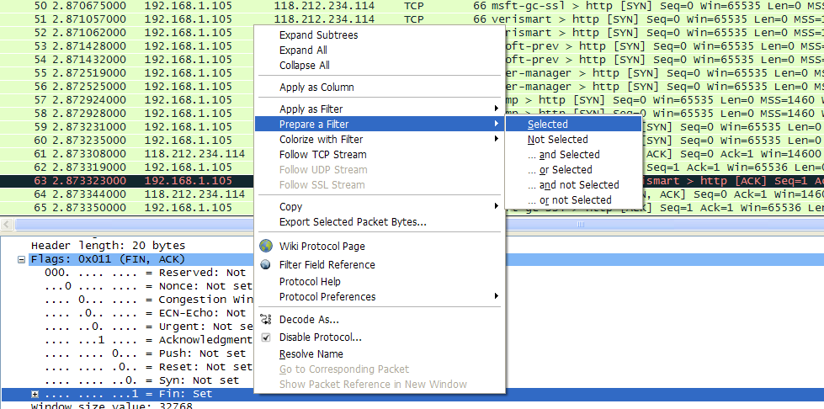
Wireshark过滤
Packet List窗口
通过命令操作自动产生
tcp.flags.fin == 1
Packet Detail窗口

Slide 7
一个访问sohu主页的完整抓包过程
1. Capture filter输入：TCP （不打算抓DNS包），点“start”；
2. 访问www.sohu.com，但是可以看到大量混杂的包，必须进行显示过滤；
3. 准备通过tcp.flags.syn条件和目的主机（sohu服务器）的IP值，这两个条件，来做第一步显示过滤；
（1）通过ping www.sohu.com，获取sohu的web服务器的ip地址，比如ips；
（2）然后设置条件：tcp.flags.syn == 1 && ip.addr == ips或者ip.dst == ips；从而找到该次TCP会话的开始点；

Slide 8
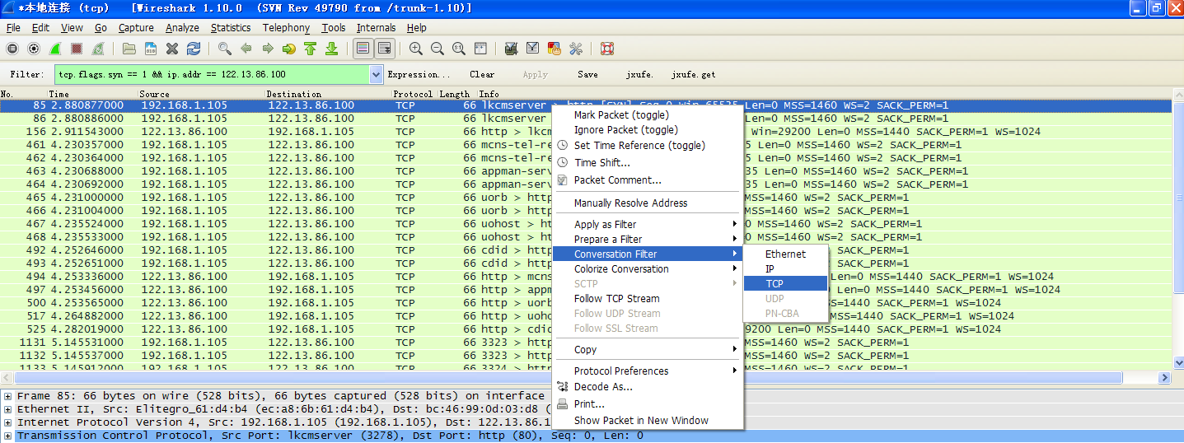
一个访问sohu主页的完整抓包过程
4.在“起点包”右击，选择“conversation filter”，后面选TCP则更过滤细致，选IP则过滤更粗，但最终都是反映在显示过滤公式上；这里我选“TCP”。然后把过滤出来的包导出（不能“另存”）

Slide 9
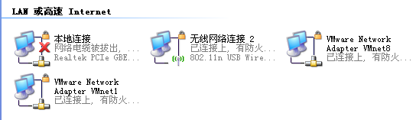



虚拟机联网方式：
对虚拟机NAT联网方式，虚拟机和物理机是通过VMnet8相连（对host only联网方式是VMnet1）
NAT
Host only
物理机

Slide 10
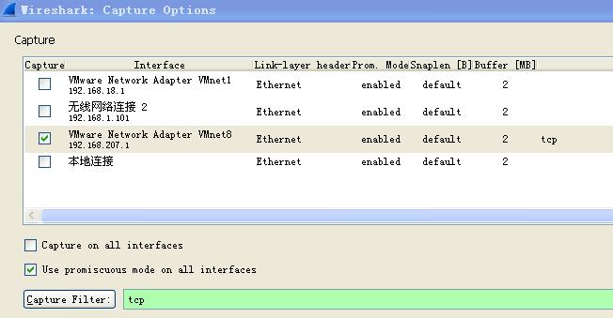
虚拟机抓包
4.对虚拟机NAT联网方式，在物理机上抓包，需选择VMnet8网卡

